Slide 1
Дошкольная образовательная автономная некоммерческая организация
«Православный детский сад «Введенский»
Отчёт о проделанной работе в рамках проекта
«Культурное наследие русского народа»

Slide 2
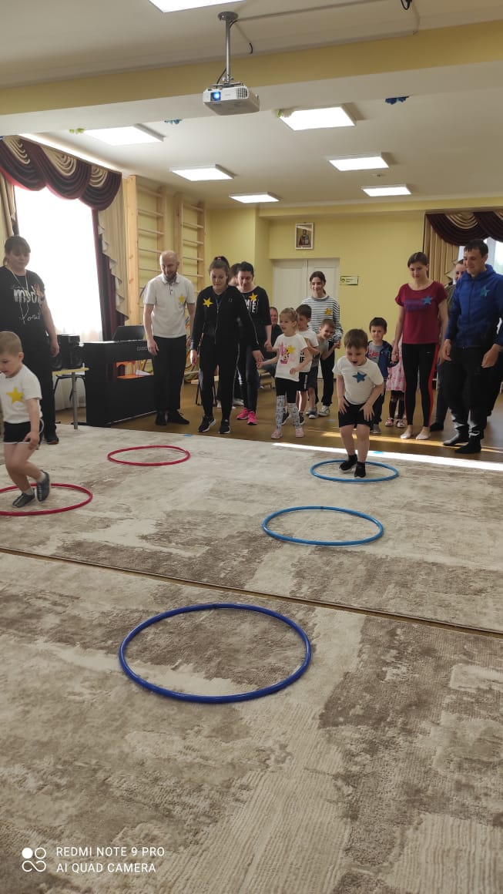
Спортивная эстафета, посвящённая Дню Победы «Мы наследники Победы»

Slide 3
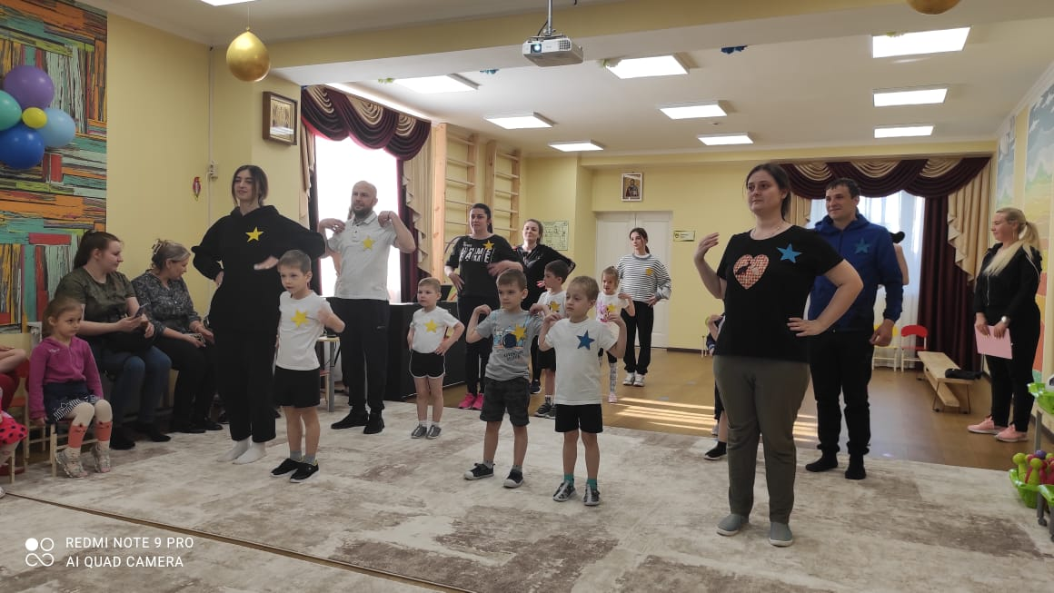

Slide 4
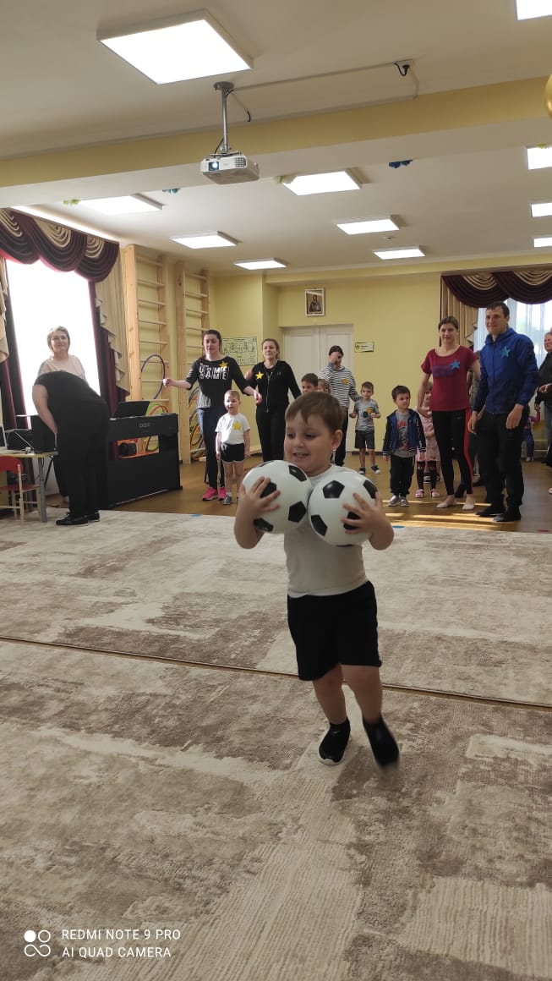
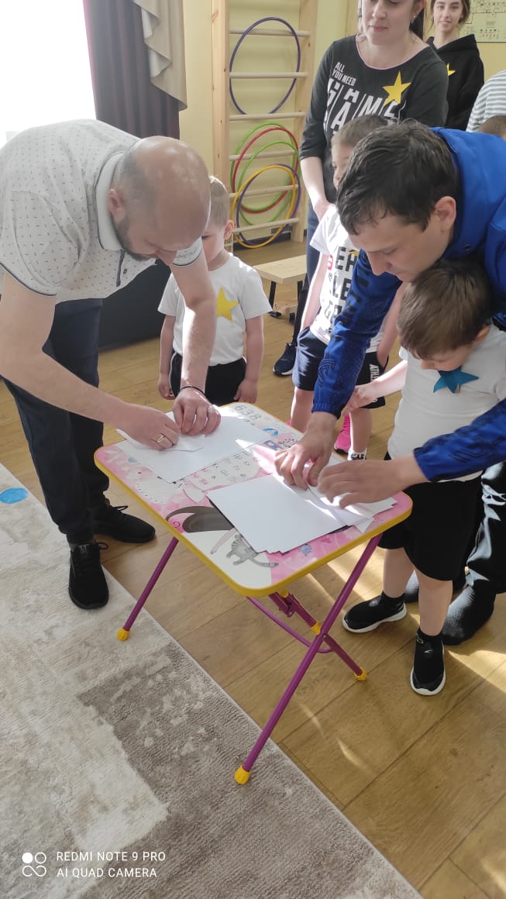

Slide 5
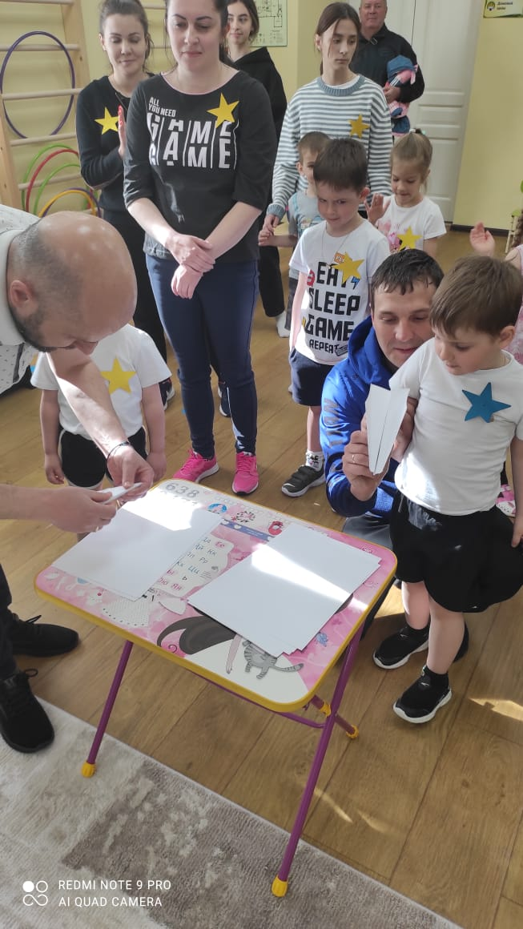
Спасибо за внимание !

